Slide 1
Yüz tanıma ile video işleme
Mert Musabeşeoğlu 193405048
Taha özmen 181906094
Furkan diyar kokum 193405044

Slide 2
Kodun genel amacı: Bilgisayar kamerasını kullanarak yüzleri tanımak ve tanınan yüzleri etiketlemek.
Kullanılan kütüphaneler:
face_recognition,
cv2 (OpenCV), numpy

Slide 3
face_recognition kütüphanesi, yüz tanıma ve kodlama için kullanılır.
cv2 kütüphanesi, görüntü işleme ve kamera erişimi için kullanılır.
numpy kütüphanesi, matematiksel işlemler için kullanılır.

Slide 4
Kodun başında, face_recognition ve cv2 kütüphaneleri import edilir.
numpy kütüphanesi de import edilir.

Slide 5
video_capture değişkeni, bilgisayarın kamerasını açmak için kullanılır. cv2.VideoCapture(0) komutu, birinci kamerayı seçer.
Örnek olarak Barack Obama'nın resmi (obama.jpg) yüklenir ve kodlanır (face_recognition.face_encodings).
Aynı şekilde, diğer tanınmış kişilerin resimleri de yüklenir ve kodlanır.

Slide 6
known_face_encodings listesi, bilinen yüzlerin kodlamalarını içerir.
known_face_names listesi, bilinen yüzlerin isimlerini içerir.
Sonsuz bir döngü başlatılır.
Her döngüde, bir video karesi yakalanır (video_capture.read()).

Slide 7
Yakalanan kare, BGR renk formatından (OpenCV'nin kullandığı) RGB renk formatına (frame[:, :, ::-1]) dönüştürülür.
face_locations ve face_encodings değişkenleri, görüntüdeki yüzlerin konumlarını ve kodlamalarını bulmak için face_recognition fonksiyonlarıyla hesaplanır.

Slide 8
Bulunan her bir yüz için, yüzün bilinen yüzlerle eşleşip eşleşmediği kontrol edilir (face_recognition.compare_faces).
Eşleşme varsa, yüzün adı atanır. Eşleşme yoksa, yüzün adı "Unknown" olarak kalır.
Her yüzün etrafına bir dikdörtgen çizilir (cv2.rectangle).

Slide 9
Yüzün altına, etiket içeren bir dikdörtgen çizilir (cv2.rectangle).
Etiket, yüzün adını içerir (cv2.putText).
İşlenen görüntü ekranda gösterilir (cv2.imshow).
Çıkmak için klavyeden 'q' tuşuna basılabilir (cv2.waitKey).
Döngüden çıkmak ve kaynakları serbest bırakmak için video_capture.release() ve cv2.destroyAllWindows() kullanılır.

Slide 10
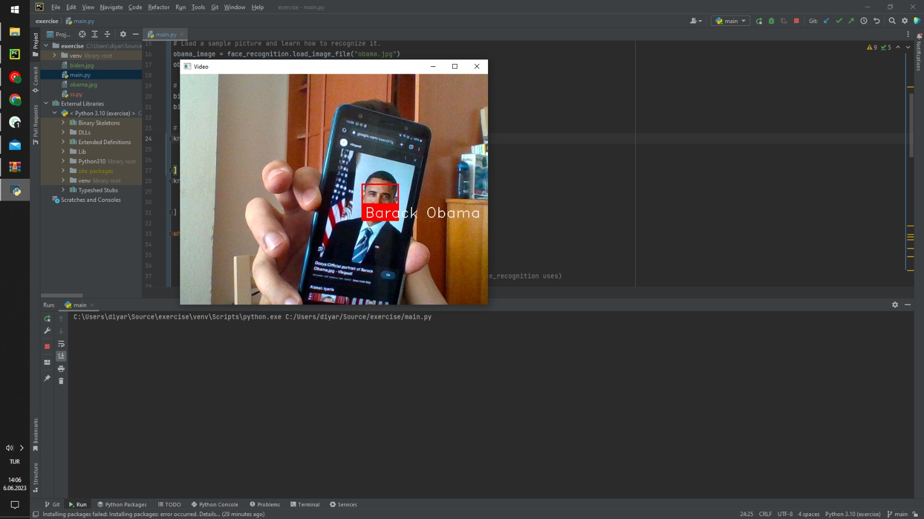
OUTPUT :

Slide 11
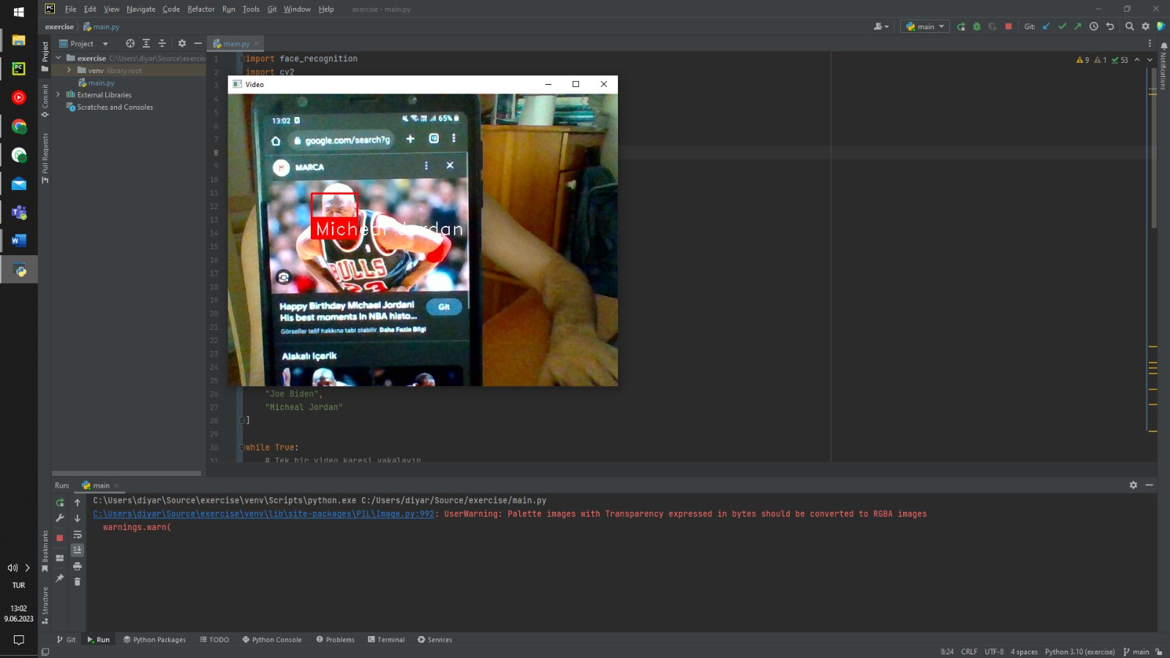
OUTPUT :

